Slide 1


Среда R

Slide 2
Исследование объектов и систем управления производится на основе изучения некоторых показателей, доступных для восприятия на этих объектах. Эти показатели отражают «физические» процессы в исследуемых объектах и их взаимодействие. Взаимодействие процессов проявляется во взаимосвязи значений измеряемых показателей.
P1
P4
P2
P5
P3
Объект
Процесс 1
Процесс 2

Slide 3
Возможные ситуации по взаимосвязям показателей: «один-к-одному», «много-к-одному», «один-ко-многим», «многие-ко-многим». Сложность изучения этих ситуаций возрастает слева направо.
X1
Y1
X1
Y1
Y1
X1
…..
…..
Ym
Xk

Slide 4
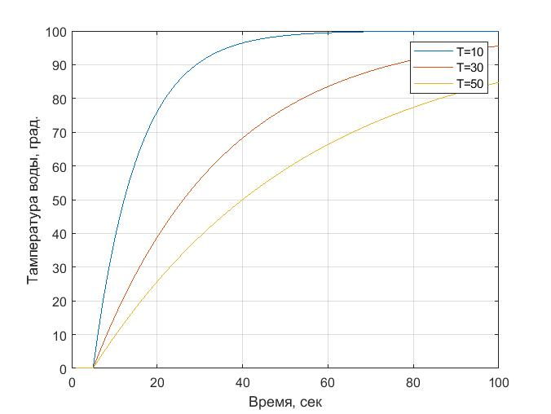
Чаще других исследуются ситуации «один-к-одному» и «много-к-одному», где «один» справа – некоторый важный для нас целевой показатель (качество или объем производства продукции, прибыль,…).
Простой пример. Исследуется процесс нагревания чайника – ситуация «один-к-одному»: «время нагрева» к «температура воды» при разной интенсивности нагрева

Slide 5
Такие процессы относительно простые и они хорошо исследуются с помощью MATLAB
Ситуации «много-к-одному» - более сложные. К тому же в них часто оказывается, что невозможно учесть (измерить) все «левые» показатели, оказывающие влияние на «правый» показатель. Их часто относят к неконтролируемому (шумовому) полю и для исследования таких ситуаций применяют статистические методы. Здесь будет полезной среда R.
Пример. Исследуется связь трудоёмкости разработки программы (времени ее создания) с объемом программы, измеренным в функциональных точках. Ясно, что на трудоёмкость влияет не только объем программы, но и сложность алгоритма, устройство данных, с которыми работает программа, сложность ГИП, квалификация программиста в решении подобных задач и др.

Slide 6
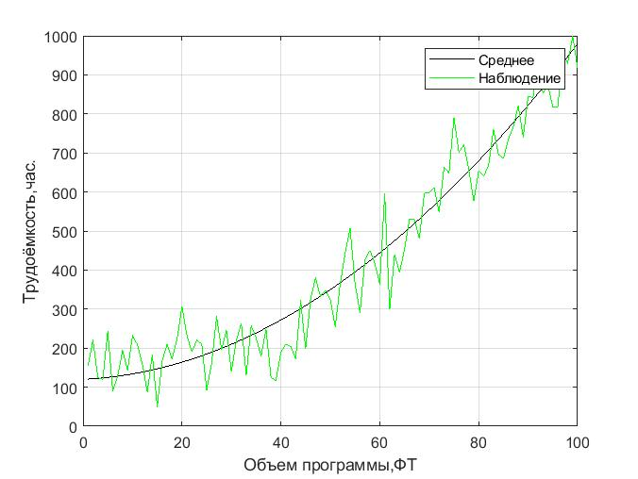
Поэтому программы с одинаковым объемом будут создаваться за разное время, но нас интересует некоторое усредненное представление.
Но объем программы и время разработки – легко измеряемые показатели. Пусть по множеству разработок собрали данные и по ним построили график

Slide 7
Еще одна причина возможной сложности исследовательской задачи: разнообразие шкал, с помощью которых представляются значения разных показателей. Примеры шкал:
номинальная (классификационная, категориальная) шкала : субъект РФ, в котором получены данные: Респ.Алтай, Новосибирская область, Респ.Марий Эл.
ординальная (порядковая) шкала : оценка, полученная учащимся на экзамене: отлично, хорошо, удовлетворительно, неудовлетворительно.
количественная шкала : суточная выработка тепловой энергии на ТЭЦ г.Москвы.
Детальность информации возрастает снизу вверх, а «сжатость», «концентрация» - снизу вверх!.
Методы исследования взаимосвязей между показателями с одинаковыми типами шкал изучены лучше. Различие шкал создает затруднения.

Slide 8
Факторы, определяющие сложность задачи:
число изучаемых показателей («проклятие размерности»);
возможное наличие влиятельных неконтролируемых показателей (стохастичность);
разнородность шкал представления показателей (Variety) ;
большой объем данных, которые надо использовать в исследовании (Volume);
ограниченность времени, за которое надо получить результат (Velocity).
Большие данные (Big Data) – их характеризуют 3V = Volume + Variety + Velocity.
Среда R – одно из важных средств работы с большими данными!

Slide 9
В то время, как MATLAB связан с нашей специальностью направленностью на технические расчеты и моделирование относительно простых объектов управления, среда R также является важной для нас, предоставляя средства для глубокого анализа данных при изучении сложных объектов. Тем самым, эта среда даст нам возможность управления такими объектами, в которых требуется статистическая обработка данных, в том числе, так называемых «Больших данных (Big Data)».
Следует обратить внимание на значительную общность архитектуры и подходов к решению задач в R и в среде MATLAB. Поэтому освоение среды R становится значительно более простым после того, как получены навыки работы в MATLAB.

Slide 10
R — язык программирования для статистической обработки данных и работы с графикой, а также свободная программная среда вычислений с открытым исходным кодом.
Изначально R был разработан сотрудниками статистического факультета Оклендского университета (Новая Зеландия) Россом Айхэкой (англ. Ross Ihaka) и Робертом Джентлменом (англ. Robert Gentleman) (первая буква их имён — R) в 1993 г..
Язык и среда поддерживаются и развиваются организацией R Foundation.
В 2010 году R вошёл в список победителей конкурса журнала Infoworld в номинации на лучшее открытое программное обеспечение для разработки приложений.

Slide 11
Парадигмы программирования : объектно-ориентированная, императивная, функциональная, процедурная
Авторы: Ross Ihaka и Robert Gentleman
Поддержка: R Foundation
Впервые появилась: Август 1993
Текущий релиз: 4.0.5 / 31.03.2021
Способ типизации: Динамическая
Предшественники: S, Scheme, XLispStat
ОС: Кросс-платформенная
Лицензия: GNU General Public License
Веб-сайт: www.r-project.org
Поддержка: Institute for Statistics and Mathematics of
WU (Wirtschaftsuniversität Wien).

Slide 12
R — язык программирования для статистической обработки данных и работы с графикой, а также свободная программная среда вычислений с открытым исходным кодом в рамках проекта GNU(GNU’s Not UNIX) . Язык создавался как аналогичный языку S, разработанному в Bell Labs (AT&T) в середине 80-х годов (Ричардом Беккером, Джоном Чамберсом и Аланом Уилксом ).
R широко используется как статистическое программное обеспечение для анализа данных и фактически стал стандартом для статистических программ.
Распространяется в виде исходных кодов, а также откомпилированных приложений под ряд операционных систем: FreeBSD, Solaris и другие дистрибутивы Unix, а также Linux, Microsoft Windows, Mac OS X.

Slide 13
В R используется интерфейс командной строки, хотя доступны и несколько графических интерфейсов пользователя, например пакет R Commander, RKWard, RStudio, Weka, Rapid Miner, KNIME, а также средства интеграции в офисные пакеты.
R и дополнительные пакеты (более 15000) свободно распространяются через CRAN (аббревиатура Comprehensive R Archive Network= Всеобъемлющая сеть R-архивов). В настоящее время в мире доступны более 160 сайтов (зеркала CRAN) в разных странах, в том числе и в России (https://cran.cmm.msu.ru/). Головной узел — (http://cran.r-project.org/) расположен в Вене (Австрия).

Slide 14
Преимущества R:
Макроязык: небольшим числом команд можно решить достаточно сложные задачи.
Качественная графика: практически не требует «доводки» перед публикацией.
Достаточная простота освоения – доступно людям-непрофессионалам в программировании.
Разнообразие возможных форматов во внешних источниках данных: бинарные и текстовые файлы, электронные таблицы, базы данных.
Возможность свободно получить большое число готовых программ или функций – часть поставляется в дистрибутиве, но огромное множество – через CRAN.

Slide 15
Преимущества R (продолжение):
Позиционируется, как одно из главных средств работы с «большими данными» - можно использовать данные большого объема и разнообразные по форме представления.
Многоплатформенность (мобильность) – возможность переноса программ из одной ОС в другую без переделок или с минимальными переделками.
Свободное ПО, а следовательно, развитие поддерживается всемирным коллективом разработчиков.

Slide 16
Недостатки:
В R используется интерпретатор, а, следовательно, достаточно медленное решение задач.
Имеются проблемы с созданием графического интерфейса для программ пользователя.
Все-таки среда R больше ориентирована на статистическую обработку. Мало приспособлена для решения других задач (например, моделирования динамических систем).
При работе с R конечно же требуется знание не столько программирования, но и хорошее знание методов анализа данных.

Slide 17
Помимо прочего R предоставляет следующие возможности:
эффективную и разнообразную обработку данных,
набор операторов для вычислений с массивами и, в частности, с матрицами,
большую, логически связанную, интегрированную совокупность посреднических инструментов для анализа данных,
хорошие графические возможности для анализа данных и отображения либо непосредственно на компьютере, либо с получением твердой копии,
хорошо развитый, простой и эффективный язык программирования, который включает условные операторы, циклы, определяемые пользователем рекурсивные функции и возможности ввода и вывода.

Slide 18
Способы решения прикладных задач в среде R (сравнить с MATLAB):
С использованием многочисленных готовых программ (без программирования).(10%)
Методом проб и ошибок с использованием интерфейса командной строки среды.(40%)
С использованием программ своей разработки и предназначенных «для себя».(30%)
С созданием полноценных программных продуктов с графическим интерфейсом пользователя.(15%)
С использованием из среды R программ, написанных на других языках программирования.(5%)
Во всех способах, кроме первого, надо знать язык R.

Slide 19
CRAN – пакеты (Интернет )
Включенные пакеты
Доступные пакеты
Программы пользователя на R (*.R)
ОЗУ
Главная управляющая программа
Память программ
История команд
История команд
Командный процессор
Интерпретатор
Рабочее пространство
Рабочее пространство
Текстовый редактор
Файлы с данными
Графический редактор
*.jpeg

Slide 20
Многие классические и современные статистические методы встроены в базовую среду R, но многие поставляются в виде пакетов. Имеется около 30 пакетов, поставляемых с R (так называемые “стандартные” и “рекомендуемые” пакеты). К ним, в частности, относятся пакеты: base, graphics, grDevices, stats, lattice, tcltk, compiler, datasets, grid, methods, parallel, splines, stats4, tools, utils, KernSmooth, MASS, Matrix, boot, class, cluster, codetools, foreign, ngcv, nlne, nnet, rpart, spatial, survival.
Большинство классических статистик и много более поздних методологий доступно для применения с R, но пользователи должны быть готовы потрудиться для их нахождения.

Slide 21
Интерфейс среды R
Типовое исходное состояние интерфейса – 2 окна:
Главное окно с системным меню и иконками.
Окно R-консоли (командное окно).
Опции меню:
Файл :
Загрузить код R – запуск программы на R
Новый скрипт/Открыть скрипт – создание/ редактирование файла с программой.
Показать файл(ы) – вывести окно – аналог текущего каталога в MATLAB.
Загрузить/Сохранить рабочее пространство или историю команд.

Slide 22
Изменить папку… - установка текущего каталога
Печать – вывод на печать из открытого файла
Сохранить в файл – сохранить в файле содержимое командного окна.
Выйти – завершение сеанса работы с R.
Правка :
Операции с содержимым командного окна
Редактор данных – изменение векторов, матриц и др.
Настройки интерфейса
Вид – возможность отображения панели инструментов и строки состояния.
Разное – в том числе – отображение перечня объектов и списка включенных пакетов (Отразить путь поиска).

Slide 23
Пакеты – возможность включить некоторые из установленных пакетов или подключить новые.
Окна – управление расположением окон при их большом числе.
Справка – различные виды помощи: по консоли, функциям, командам. Возможность обратиться к интернет-сайту. ЧаВО по R. Документация в PDF-формате. Гипертекстовая справка.
Обращения ко многим пунктам меню сопровождаются выводом команд в командном окне. Например, «Разное» + «Перечислить объекты» - функция ls()
Содержание меню в главном окне может меняться по ходу решения задач пользователя.
В командном окне символ приглашения «>».
Есть память команд – пролистывается стрелками «↓» и «↑».

Slide 24
Справочная поддержка в R
Система помощи похожа на MATLAB. Она включает:
Помощь через меню.
Помощь через «домашний» сайт проекта R.
Помощь в командной строке по команде help(<контекст>)
Помощь в командной строке по команде demo(<Раздел>). Например, demo(graphics)
Помощь в командной строке: ??<Искомый контекст>
Например, ??write.table
В новых версиях R тексты переведены на русский язык.

Slide 25
Сеанс работы со средой R
Определиться с текущим каталогом. Начальное состояние текущего каталога сохраняется с предыдущего сеанса. Если необходимо, используя «Файл»+ «Изменить папку», установить новый текущий каталог.
Если предыдущий сеанс закончен с сохранением истории команд и|или рабочего пространства, то загрузить их в память среды.
Используя меню и команды, выполнить необходимые операции.
Перед завершением сеанса сохранить содержимое рабочего пространства и историю команд.
Между сеансами могут сохраняться: текущий каталог, объекты, команды.

Slide 26
Команды в R
Вводятся в командной строке консоли среды R или в строке кода программы. Команда может заканчиваться символом «;» или/и «Enter». Таким образом, на строке может быть либо одна команда, либо – несколько, разделенных точками с запятой.
Если в строке встретится символ «#», то все, что следует за ним и до конца строки – это комментарий. Нельзя комментарий вставлять в середину имени, строки символов или среди списка аргументов функции.
В командной строке команды должны вводиться после символа приглашения «prompt» - разный символ в версиях для разных ОС. Например, в версии для Windows – это «>», в UNIX – «$». Впрочем, этот символ может меняться в настройках!
Если команда – длинная и не помещается на строке, то можно поставить знак «+» и продолжить на следующей строке.

Slide 27
Присваивание:
> a<-12
> 3+4i->g
> n=7
В командной строке может находиться выражение (скрытое присваивание, как в MATLAB)
> 17.8*(exp(0.234)-sin(56))-6.7
[1] 25.07648
> .Last.value
[1] 25.07648
Очевидно, что .Last.value – это аналог переменной ans в MATLAB.

Slide 28
Командная строка начинается с символа приглашения (prompt) и заканчивается нажатием клавиши ENTER.
Как и в MATLAB есть память команд – навигация с помощью клавиш со стрелками. После этого возможно редактирование введенных команд.
После создания переменной её можно отобразить простым вводом имени в командной строке и нажатием ENTER
> 3+4i->g
> g
[1] 3+4i

Slide 29
Системные (встроенные) константы
letters и LETTERS– совокупности, соответственно, малых и больших латинских букв
month.abb
[1] "Jan" "Feb" "Mar" "Apr" "May" "Jun" "Jul" "Aug" "Sep" "Oct" "Nov" "Dec“
month.name
[1] "January« "February" "March" "April" "May" "June"
[7] "July" "August" "September" "October" "November" "December"
pi

Slide 30
Простые (атомарные) типы (виды) данных
Символьный (character)
Логический (logical)
Числовой (numeric, integer, double precision)
Комплексный (complex)

Slide 31
vector
matrix
Сложные типы данных
factor
list
array
ts
data.frame

Slide 32
Предоставляемый в R набор типов переменных позволяет обеспечить удобное представление данных, адекватное условиям конкретной решаемой задачи. Они оказываются особенно полезными при решении задач, связанных с анализом данных, статистическими расчетами, построением моделей сложных объектов. Эти типы сочетают достаточную простоту в использовании с большими возможностями в работе с данными.
Нетрудно заметить, что набор типов в R явно богаче, чем в MATLAB. Это делает язык R более выразительным и дает возможность решать более сложные вычислительные задачи.

Slide 33
Простые типы:
Символьный:
> s1='Alpha'; s2="Symbol"
Логический:
> L1=TRUE; L2=FALSE
Числовой – нет разницы – целые, вещественные, экспоненциальные.
> a1=56; b2_a=-7.86; ccc=2.e-3
Комплексный:
> k1=-1.2+6i

Slide 34
Объекты в R имеют имена, классы и атрибуты. 2 существенных атрибута: тип (вид) и длина.
Соглашение об именах объектов – почти не отличается от принятого в MATLAB.Оно зависит от операционной системы и страны, в пределах которой используется R.
Имя – совокупность из одного или нескольких символов, которые могут выбираться из A…Z, a…z, _ (нижний подчерк), . (точка). В принципе могут использоваться и буквы кириллицы, но лучше этого избегать. Имя должно начинаться либо с буквы, либо с точки, за которой обязательно должна следовать буква. Имена – регистрочувствительные, т.е. большие и малые буквы – различаются! Нижний подчерк может присутствовать в середине или конце имени. Длина имени практически не ограничена, но выгоднее избегать длинных имен.

Slide 35
Для определения класса, типа и длины:
class(<объект>), mode(<объект>) и length(<объект>).
Изменение типа объекта:
> mode(a1)
[1] "numeric"
> length(a1)
[1] 1
> asymb=as.character(a1)
> asymb
[1] "56"
> anum=as.numeric(asymb)
> anum
[1] 56

Slide 36
Сложные типы
Вектор - обычная переменная - поименованная совокупность однотипных значений.
Создание вектора из 6 элементов:
>x<-c(10.4, 5.6, 3.1, 6.4, 21.7,NA) #Соединить и записать в х
Здесь с() – функция (concatenate - соединять), составляющая вектор из компонент – констант, переменных и/или векторов (аналог [] в MATLAB).
NA (not available – нет значения).
> g=c(x,0,x) #получится вектор с 13 элементами:
> g
[1] 10.4 5.6 3.1 6.4 21.7 NA 0.0 10.4 5.6 3.1 6.4 21.7 NA

Slide 37
Векторы как объекты:
> class(x)
[1] "numeric"
> mode(x)
[1] "numeric« #Здесь класс совпадает с типом
> length(x)
[1] 5
Изменение длины вектора:
> length(g)
[1] 13
> g<-g[7] # Переопределили вектор в один его элемент
> g
[1] 0
> length(g)
[1] 1

Slide 38
или
> length(g)=7 # « обрезание вектора до 7 первых элементов
> g
[1] 10.4 5.6 3.1 6.4 21.7 NA 0.0
> gg=numeric(0) # создается «пустой» вектор
> gg
numeric(0)
Это удобно, например, для последующего наполнения вектора, например, в цикле.

Slide 39
Создание числовых векторов - регулярных последовательностей:
> y=1:30
> 25:1->w
> z<-2*3:12
> z
[1] 6 8 10 12 14 16 18 20 22 24
> 50:32*2+7->q
> q
[1] 107 105 103 101 99 97 95 93 91 89 87 85 83 81 79 77 75 73 71
Рецикливание векторов:
> d<--2*x+g+3 #Векторы имеют разные длины
> d
[1] -7.4 -2.6 -0.1 -3.4 -18.7 -17.8 2.2 2.4 -6.7 -34.0 3.9

Slide 40
Простейшие арифметические операторы с числовыми векторами: +, -, *, /, ^
> Q=1/g #Обратное значение каждого элемента вектора
> Q
[1] 0.09615385 0.17857143 0.32258065 0.15625000 0.04608295 NA inf
Доступны функции: log, exp, sin, cos, tan, sqrt, max, min, и т.д.
И еще: range, length, sum, prod, sort, mean, var, sd, rep, seq.
# Функция seq(<от(from)>,<до(to)>,<с шагом(by)>) –
> seq(-5, 5, by=.2) -> s3
> s3
[1] -5.0 -4.8 -4.6 -4.4 -4.2 -4.0 -3.8 -3.6 -3.4 -3.2 -3.0 -2.8 -2.6 -2.4 -2.2
[16] -2.0 -1.8 -1.6 -1.4 -1.2 -1.0 ……
> s4 <- seq(length=51, from=-5, by=.2)

Slide 41
Индексация элементов векторов
Обращение к элементам вектора – индексы (от 1…):
<имя вектора>[<индекс>|<вектор индексов>|<выражение>]
> Q[3]
> Q[c(4,2,5)]
> Q[4:2]
> t <- s3[-(1:5)] # все элементы s3 кроме первых пяти.
> d <- g[!is.na(g)] # Логический вектор в индексе (из g кроме NA)
> d
[1] 10.4 5.6 3.1 6.4 21.7 0.0
> d[d<0]<--d[d<0] # То же d=abs(d)

Slide 42
Логический вектор:
> xx<- g<6
> xx
[1] FALSE TRUE TRUE FALSE FALSE NA TRUE
Обозначения логических операторов: >, <, >=, <=, ==, !=
При построении логических выражений используются знаки &(и), | (или) и !(не).
> D=log(Q)<(-2)|(g<=6)
> D
[1] TRUE TRUE TRUE FALSE TRUE NA TRUE
При использовании логических векторов в арифметических выражениях значение TRUE автоматически интерпретируется как 1, а FALSE – как 0.

Slide 43
Символьные векторы – с элементами - символьными строками, заключенными в одинарные или двойные апострофы.
В строках могут использоваться символы \(escape), \\(выводятся как \\), \" – для вывода двойной кавычки, \n = newline, \t=tab, \b=backspace.
Символьные векторы также могут соединяться с с().
> v<-c('c','de','s')
#В отличие от MATLAB симв.строки – не обязательно одинакового размера
> v
[1] "c" "de" "s "

Slide 44
Функция paste() с произвольным числом символьных аргументов соединяет их один за другим в общую символьную строку. Аргументы по умолчанию разделяются пробелами, но можно задать разделитель – аргумент sep=string.
> labs <- paste(c("X","Y"), 1:10, sep="")
> labs
[1] "X1" "Y2" "X3" "Y4" "X5" "Y6" "X7" "Y8" "X9" "Y10"
> labs <- paste(c("X","Y"), 1:10, sep=" ")
> labs
[1] "X 1" "Y 2" "X 3" "Y 4" "X 5" "Y 6" "X 7" "Y 8" "X 9" "Y 10"
- появился пробел между Х и цифрой.

Slide 45
Факторы.
Фактор – это векторный объект, используемый для спецификации дискретной классификации (группирования) компонент другого вектора. Это - категорийная переменная - предоставляет компактные способы для обращения с категоризированными данными.
Пример 1.
>fruits=c("яблоко","груша","слива","слива","груша","персик","яблоко","слива")
Фактор создается с использованием функции factor() :
> fruitsf<-factor(fruits)
> fruitsf
[1] яблоко груша слива слива груша персик яблоко слива
Levels: груша персик слива яблоко

Slide 46
Уровни фактора – это набор неповторяющихся значений в факторе. Для получения отдельного вектора уровней фактора можно использовать функцию levels() .
> levels(fruitsf)
[1] "груша" "персик" "слива" "яблоко“
Пример. Есть числовой вектор со случайными целыми числами:
> NN
[1] 3 1 2 2 4 4 2 3 4 3 1 3 2 2 3 4 3 1 2 2
Преобразовав его в фактор, легко узнать, из каких неповторяющихся значений он состоит:
> NNF=factor(NN)
> NNF
[1] 3 1 2 2 4 4 2 3 4 3 1 3 2 2 3 4 3 1 2 2
Levels: 1 2 3 4

Slide 47
Упорядоченные факторы – полезны в статист.расчетах.
> NFS=factor(c('s', 'r','s','s','r','t','f','t')) #Обычный фактор
> class(NFS)
[1] "factor"
> NFS
[1] s r s s r t f t
Levels: f r s t
> NFSU=ordered(NFS) #Упорядоченный фактор
> class(NFSU)
[1] "ordered" "factor"
> NFSU
[1] s r s s r t f t
Levels: f < r < s < t

Slide 48
Массивы и матрицы.
Массив - таблица с k измерениями - многомерное обобщение векторов. По сути она является вектором, который может быть снабжен двумя или более индексами и отображается особым образом.
Матрица - частный случай массива с k = 2
Вектор может использоваться в R как массив только, если он имеет вектор размерности в качестве его атрибута dim.
> z=1:1500 # вектор с 1500 элементами
> dim(z) <- c(3,5,100) # Создает атрибут dim и z стал 3-хмерным массивом

Slide 49
> z
, , 1
[,1] [,2] [,3] [,4] [,5]
[1,] 1 4 7 10 13
[2,] 2 5 8 11 14
[3,] 3 6 9 12 15
, , 2
[,1] [,2] [,3] [,4] [,5]
[1,] 16 19 22 25 28
[2,] 17 20 23 26 29
[3,] 18 21 24 27 30
…….
Элементы в массиве следуют в порядке: z[1,1,1], z[2,1,1], z[3,1,1],
Z[1,2,1],.z[2,2,1],…,z[3,5,100]

Slide 50
> x <- array(1:20, dim=c(4,5)) # Создает массив (матрицу) 4 на 5 .
> x
[,1] [,2] [,3] [,4] [,5]
[1,] 1 5 9 13 17
[2,] 2 6 10 14 18
[3,] 3 7 11 15 19
[4,] 4 8 12 16 20
> i <- array(c(1:3,3:1), dim=c(3,2))
> i # i - это 3 на 2 индексный массив (матрица).
[,1] [,2]
[1,] 1 3
[2,] 2 2
[3,] 3 1

Slide 51
Используя массив i в качестве индекса у массива х, извлекаем из него 3 элемента:
> x[i]
[1] 9 6 3
Здесь 9 – это элемент из 1-й строки и 3-го столбца массива х, 6 – из 2-й строки и 2-го столбца, 3 – из 3-й строки и 1-го столбца.
> x[i] <- 0 #заменим указанные элементы из х на 0
> x
[,1] [,2] [,3] [,4] [,5]
[1,] 1 5 0 13 17
[2,] 2 0 10 14 18
[3,] 0 7 11 15 19
[4,] 4 8 12 16 20

Slide 52
Матричные операции
> A=array(c(1,2,-2,3,1,1),dim=c(3,2))
> A
[,1] [,2]
[1,] 1 3
[2,] 2 1
[3,] -2 1
> B=array(c(8,-2,-3,1,6,0,2), dim=c(3,2))
> B
[,1] [,2]
[1,] 8 1
[2,] -2 6
[3,] -3 0

Slide 53
> D=A*B # Поэлементное произведение матриц
> D
[,1] [,2]
[1,] 8 3
[2,] -4 6
[3,] 6 0
> E=A%*%t(B) # Матричное произведение
> E
[,1] [,2] [,3]
[1,] 11 16 -3
[2,] 17 2 -6
[3,] -15 10 6
t(B) – транспонирование матрицы

Slide 54
Собственные векторы и собственные значения матрицы:
> vct=matrix(c(1,0.2,2,0.2),2,2)
> mode(vct)
[1] "numeric"
> class(vct) # Класс не совпадает с типом!
[1] "matrix"
> szn=eigen(vct)
> szn
$values
[1] 1.3483315 -0.1483315
$vectors
[,1] [,2]
[1,] 0.9851697 -0.8672188
[2,] 0.1715828 0.4979273

Slide 55
> mode(szn) # Новый тип – «список»
[1] "list"
> sznv=szn$values #Извлекаем только часть объекта – собст.зн.
> sznv
[1] 1.3483315 -0.1483315
> mode(sznv) #А это – обычный числовой вектор!
[1] "numeric"
> G=array(c(12,-2,8,17),dim=c(2,2))
> b=c(1.2,6)
> x=solve(G,b) # Решение линейного уравнения
> x
[1] -0.1254545 0.3381818
В среде R существует множество функций для выполнения матричных манипуляций: соединение матриц (cbind, rbind), обращение (solve), и т.д.

Slide 56
Список (list) - это обобщенная форма вектора, в котором различные элементы не обязаны быть одного и того же типа, и они сами по себе могут быть векторами.
> Lst <- list(name="Иван", wife="Маша", no.children=3,
+ child.ages=c(4,7,9))
> Lst
$name
[1] "Иван"
$wife
[1] "Маша"
$no.children
[1] 3
$child.ages
[1] 4 7 9

Slide 57
> mode(Lst)
[1] "list"
> class(Lst)
[1] "list"
Обращение к компонентам списка:
> Lst[[4]][2] # по индексам
[1] 7
> Lst$wife # по имени компоненты
[1] "Маша"
> Lst$child.ages[2] #Смесь: имя + индекс
[1] 7

Slide 58
> Lst[['child.ages']] # По имени компоненты в индексе
[1] 4 7 9
Это удобно, если имя – в переменной:
> nam='wife'
> Lst[[nam]]
[1] "Маша"
Имена компонент могут быть сокращены до минимального числа символов, необходимых для их уникальной идентификации. Например, вместо Var$coefficients можно Var$coef
Вектор имен является атрибутом списка и может обрабатываться как таковой.
> attributes(Lst)
$names
[1] "name" "wife" "no.children" "child.ages"

Slide 59
Создание списка:
> <имя списка> <- list(<имя_1>=<объект_1>, ..., <имя_m>=<объект_m>)
Если опустить имена компонент, то они просто нумеруются.
> Lst2=list(12,'fgh',c(1,2,3))
> Lst2
[[1]]
[1] 12
[[2]]
[1] "fgh"
[[3]]
[1] 1 2 3

Slide 60
Как и все индексные объекты, списки легко расширяются:
> Lst2[5]='hhhh'
> Lst2
[[1]]
[1] 12
[[2]]
[1] "fgh"
[[3]]
[1] 1 2 3
[[4]]
NULL
[[5]]
[1] "hhhh"

Slide 61
Фреймы данных (data.frame) - таблица, состоящая из нескольких векторов одинаковой длины, но возможно различных типов. Это матрицеподобные структуры, в которых столбцы могут быть разного типа. Похож на таблицу БД.
Компоненты могут быть векторами (числовыми, символьными или логическими), факторами, числовыми матрицами, списками или другими фреймами данных.
Матрицы, списки и фреймы данных добавляют столько переменных в новый фрейм данных, сколько в них содержится столбцов, или элементов, или переменных.
Числовые векторы, логические и факторы включаются так как они есть. Символьные векторы преобразуются в факторы с уровнями - уникальными значениями в векторе.

Slide 62
Векторные структуры - переменные во фрейме данных - должны все иметь одинаковые длины, а матричные структуры должны иметь одинаковые размеры строк.
Создание фрейма данных
> gorod=c('Пермь','Казань','Омск', 'Тверь')
> firm=c(2,1,3,7)
> produkt=c(2300,1700,4500,1111)
> corpor=data.frame(mesto=gorod,klient=firm,proizv=produkt)
> corpor
mesto klient proizv
1 Пермь 2 2300
2 Казань 1 1700
3 Омск 3 4500
4 Тверь 7 1111

Slide 63
Фрейм данных похож на реляционную таблицу базы данных, в которой столбцы аналогичны атрибутам (полям) таблицы, а строки – записям (кортежам).
Адресация части фрейма похожа на адресацию списка.
1) Адресация столбца: <имя фрейма>$<имя столбца>
Для ранее созданного фрейма – получим вектор:
> corpor$klient
[1] 2 1 3 7
Также можно адресовать столбец по его номеру:
<имя фрейма>[[<номер столбца>]]
Для того же примера:
> corpor[[3]]
[1] 2300 1700 4500 1111

Slide 64
Если же адресовать так: <имя файла>[<номер столбца>], то получим фрейм из одного столбца, например,
> corpor[2]
klient
1 2
2 1
3 3
4 7
Такой же результат получится при использовании вместо номера имени столбца
> corpor['klient']
klient
1 2
2 1
3 3
4 7

Slide 65
2) Адресация части столбца:
<имя фрейма>$<имя столбца>[<вектор с номерами строк>]
Пример:
> corpor$klient[c(3,1)]
[1] 3 2
или
> corpor$proizv[2:4]
[1] 1700 4500 1111

Slide 66
Работа с файлами
Как и в MATLAB в R можно работать с бинарными и текстовыми файлами. Кроме того, здесь имеется развитая система импорта данных из других систем: EpiInfo, Minitab, S-PLUS, SAS, SPSS, Stata, Systat и некоторых других, а также возможность работы с некоторыми базами данных.
Экспорт в текстовые файлы: для этого используются функции cat(), write(), write.table(), write.csv(), write.csv2().
Функция cat().
cat(<объекты> , file = <Имя>, sep = “<разделитель> ", append = FALSE)
Здесь объектами могут быть числа, строки, векторы.
> b=c(-0.78,24)
> cat('Коэффициенты =',b,'\n',file='res.txt')
Если нет аргумента file – вывод на экран.

Slide 67
Функция write() – удобна для записи векторов и матриц в файл.
write(<объект>, file = "<Имя>", ncolumns = <число столбцов>, append = <FALSE/TRUE>, sep = "<Разделитель>")
Пример:
> x <- matrix(6:21, ncol = 4)
> write(x,file='res2.txt',sep='\t', ncol=4)
В файле:
6 7 8 9
10 11 12 13
14 15 16 17
18 19 20 21

Slide 68
Функция write.table() – используется для записи в файл фреймов данных или матриц.
write.table(<Объект>, file = "<Имя>", append = <FALSE|TRUE>)
Пример. Запись ранее созданного фрейма corpor в файл:
> write.table(corpor,file='res3.txt')
В файле:
"mesto" "klient" "proizv"
"1" "Пермь" 2 2300
"2" "Казань" 1 1700
"3" "Омск" 3 4500
"4" "Тверь" 7 1111
Это удобно для последующего импорта в Excel.

Slide 69
Запись матрицы x из примера для функции write():
> write.table(x,file='res4.txt')
В файле – строки и столбцы с заголовками:
"V1" "V2" "V3" "V4"
"1" 6 10 14 18
"2" 7 11 15 19
"3" 8 12 16 20
"4" 9 13 17 21
Можно отключить вывод заголовков строк и/или столбцов:
> write.table(x,file='res5.txt',row.names=FALSE, col.names=FALSE)
Тогда содержимое файла – как в write().

Slide 70
CSV=Comma Separated Values.
write.csv() – точка отделяет десятичную часть числа, запятая разделяет числа.
write.csv2() – запятая отделяет десятичную часть числа и точка с запятой – разделитель чисел.
При отсутствии аргумента – имени файла – везде вывод на экран.

Slide 71
Импорт из текстовых файлов – функции scan(), read.table(), read.csv(), read.csv2(), read.delim(), read.delim2()
Функция scan() – годится для типов данных: logical, integer, numeric, complex, character, raw and list
scan(file= " <Имя файла>",what=<Тип считываемых данных>, n=<Число значений>,sep= "<Разделитель>",skip=<Число пропускаемых строк>, nlines=<Число считываемых строк>)
Пример.
> vv=scan('res2.txt')
Read 16 items
> vv
[1] 6 7 8 9 10 11 12 13 14 15 16 17 18 19 20 21

Slide 72
> vvv=scan('res2.txt',skip=1,n=7)
Read 7 items
> vvv
[1] 10 11 12 13 14 15 16
> xx<-matrix(scan('res2.txt'),ncol=4)
Read 16 items
> xx
[,1] [,2] [,3] [,4]
[1,] 6 10 14 18
[2,] 7 11 15 19
[3,] 8 12 16 20
[4,] 9 13 17 21

Slide 73
Проверим на совпадение с исходной матрицей x:
> x <- matrix(6:21, ncol = 4)
> x==xx
[,1] [,2] [,3] [,4]
[1,] TRUE TRUE TRUE TRUE
[2,] TRUE TRUE TRUE TRUE
[3,] TRUE TRUE TRUE TRUE
[4,] TRUE TRUE TRUE TRUE

Slide 74
Функция read.table() – симметрична для write.table(). Результат считывания представляется в виде объекта – фрейма данных.
Примеры. Прочитаем данные из ранее созданных файлов
> bb=read.table('res4.txt') # В файле – фрейм данных
> bb
V1 V2 V3 V4
1 6 10 14 18
2 7 11 15 19
3 8 12 16 20
4 9 13 17 21

Slide 75
> bbb=read.table('res5.txt') # В файле - матрица
> bbb
V1 V2 V3 V4
1 6 10 14 18
2 7 11 15 19
3 8 12 16 20
4 9 13 17 21
> b1=read.table('res.txt') # В файле – вектор с заголовком
> b1
V1 V2 V3 V4
1 Коэффициенты = -0.78 24

Slide 76
Функции read.csv() и read.csv2() – симметричны функциям write.csv() и write.csv2(). Функции read.delim() и read.delim2() – для чтения данных с разделителем ТАВ (по умолчанию) или другим символом (похожи на dlmread() в MATLAB).
Некоторые функции для работы с файлами и каталогами:
file.create(), create.dir()
file.remove(), unlink()(файл или каталог)
list.files(), list.dirs()
file.exists(), file.access() (проверка доступности)
file.copy()
file.show(), file.edit()

Slide 77
Среда R позволяет также работать с бинарными файлами.
Для этого можно использовать известные из MATLAB функции save() и load().
Пример.
> ls() # Текущее содержание рабочего пространства
[1] "fnkt" "n" "xx" "z"
> save(n,xx,file='BIN.b') #Сохранили в бинарном файле
> rm(n,xx) #Удалили из рабочего пространчтва
> ls() # Убедились
[1] "fnkt" "z"
> load(file='BIN.b') #Загрузили из файла
> ls() # Проверили
[1] "fnkt" "n" "xx" "z"

Slide 78
В R можно работать с базами данных из разных СУБД, импортировать данные из других систем. Для этого надо использовать соответствующие пакеты. Установка пакетов будет рассмотрена далее.
Запрос + ввод данных с клавиатуры:
> cat('Введи ->');scan()->n
Введи ->1: 34
2: -1
3: 33
4:
Read 3 items
> n
[1] 34 -1 33

Slide 79
Если данные другого типа (нечисловые), то надо указать это с помощью аргумента what:
> cat('Введи ->');scan(what=character())->n
Введи ->1: sss
2: f
3: ggg
4: h
5:
Read 4 items
> n
[1] "sss" "f" "ggg" "h"

Slide 80
Создание программ на R
1) Блок команд: {<команда1>;<команда2>;…}
Команды в блоке могут также разделяться символами «возврат каретки». Если в блоке – только одна команда, фигурные скобки не нужны!
2) Условные конструкции.
if(<условное выражение>)<Блок команд1>[else <Блок команд2>]
Условное выражение должно давать только одно логическое значение : TRUE или FALSE. Если там получится вектор или матрица, то будет использоваться только первое значение. Можно использовать функции any() или all()

Slide 81
Пример.
> if (any(x==xx)) n=8
Функция switch():
switch(<Флаг>,<Блок команд1>,<Блок команд2>,…)
Здесь «Флаг» - целочисленная переменная, значение которой указывает номер блока команд для выполнения.
> tt=2
> switch(tt,{a=3;b=7},{a=-1;b=111})
> a;b
[1] -1
[1] 111

Slide 82
3) Циклические конструкции.
Цикл с for
for (<Переменная цикла> in <Выражение>)<Блок команд>
> s=0;c=1
> for (r in x*3){s=s+r;c=-c}
> s;c
[1] 648
[1] 1
Примечание: циклы for здесь также используются реже, чем в компилируемых языках (как и в MATLAB).
В блоке команд могут использоваться операторы break и next (аналог continue).

Slide 83
Цикл с repeat:
repeat <Блок команд>
В блоке обязательно должен присутствовать оператор break.
> ss=1
> repeat {ss=ss*1.245; if (ss>100) break}
> ss
[1] 124.0868
Цикл с while:
while (<Условное выражение>) <Блок команд>
> sm=0;i=0
> while(i<15){sm=sm+sin(i*pi+0.5);i=i+2}
> sm
[1] 3.835404
Предупреждение: циклы с repeat и с while часто приводят к «зацикливанию» программ – источник ненадежности.

Slide 84
Пользовательские функции.
Как и во всех языках программирования, в R имеется возможность создавать пользовательские функции. Важное отличие от MATLAB – функцию не обязательно записывать в отдельный файл.
Функция – это объект (соглашения об именах)!
Оформление пользовательской функции:
<Имя функции><-function(<Аргумент1>,<Аргумент2>,…) <Блок команд>
Блок команд – это «тело функции». В нем могут использоваться любые команды и в них должны входить аргументы функции. После завершения блока команд управление передается на оператор, следующий за вызвавшим функцию.

Slide 85
Как и в MATLAB в конце функции end не нужен. Она заканчивается фигурной скобкой. Результат функции возвращается либо с помощью return <выражение>, либо результат последнего оператора в теле функции.
Пример1.
> sered=function(xmin,xmax){srd=0.5*(xmin+xmax)}
> vv=sered(34,56)
> vv
[1] 45 #Результат взят из последнего оператора в блоке команд.
Пример 2.
> sered=function(xmin,xmax){return (0.5*(xmin+xmax))}
> vv=sered(34,56)
Здесь результат возвращается функцией return().

Slide 86
Области действия переменных при использовании функции
Все объекты в теле функции делятся на 3 класса: формальные параметры, локальные и свободные переменные.
Формальные параметры – это аргументы функции.
Локальные переменные – те, которым что-то присваивается в теле функции.
Свободные переменные – все остальные.
> fnkt<-function(x){
+ # Формальный параметр x
+ y=sin(x+0.5) #Локальная переменная y
+ cat(z,x,y,'\n') # свободная переменная z
+ }
> 'Переменные='->z
> xx=1.5
> fnkt(xx)
Переменные= 1.5 0.9092974

Slide 87
Формальный параметр действует во всем теле функции.
Локальные переменные действуют с момента возникновения (присваивания) и до конца тела функции.
Свободная переменная – создана в «окружении» функции и действует там и во всем теле функции (если только не переопределена в теле функции). Изменим пример:
> fnkt<-function(x){
+ y=sin(x+0.5)
+ z='Локальные='
+ cat(z,x,y,'\n')
+ }
> fnkt(xx)
Локальные= 1.5 0.9092974
> z
[1] "Переменные="

Slide 88
Скрипты в R
Как и сценарии в MATLAB – скрипт – это некоторая часть программы на R, записанная в файл <Имя>.R
Эта программа может содержать как некоторую совокупность команд, так и описание функций. Имя файла – по правилам именования объектов в R. Оно может выбираться произвольно и не обязано совпадать с именем функции, которая содержится в скрипте.
Заставить выполниться скрипт из командной строки или из другой части программы – с помощью функции
source("<Имя>.R")
После завершения выполнения скрипта управление передается следующему за этой строкой оператору.

Slide 89
Пример.
Запишем в файл prog1.R программу:
xmi=min(x);xma=max(x)
sered=function(xmin,xmax){razm=xmax-xmin;
return (0.5*(xmin+xmax))}
vv=sered(xmi,xma)
Создадим исходную матрицу и обработаем ее:
> x <- matrix(6:21, ncol = 4)
> source('prog1.R')
> cat('Середина =',vv,'\n')
Результат:
Середина = 45

Slide 90
Структуризация программы на R
В виде программы здесь оформляют совокупность команд, которая должна выполняться неоднократно – при решение некоторой текущей задачи или при решении повторяющихся однотипных задач.
В программе выделяют компоненты (скрипты) – группы команд, которые решают некоторую часть задачи и которые могут потребоваться в других задачах.
Другие мотивации к выделению компонент – упрощение отладки и разделение большой программы между несколькими программистами.
Умение проектировать эффективные структуры – важная компетенция разработчиков на любых ЯП.

Slide 91
Использование пакетов в R
Пакет в R – это объект - некоторая совокупность функций на языке R или данных для использования в программах.
В любой момент работы со средой все пакеты делятся на включенные, доступные и распространяемые.
Включенные пакеты – те, которые в данный момент могут использоваться при решении задач в среде.
Доступные пакеты – те, которые получены при начальной инсталляции среды или переписаны из некоторого внешнего источника по месту инсталляции среды. Они легко переводятся в разряд включенных.
Распространяемые пакеты – те, которые находятся на некотором внешнем ресурсе и для использования требуют установки в среде.

Slide 92
Самый большой внешний источник пакетов – CRAN (более 17000 пакетов!). Как обычно, проблема в том, как среди них найти нужные!
Уже после инсталляции среды в число включенных пакетов входят: base, datasets, graphics, grDevices, methods, stats, utils.
Число доступных пакетов после начальной установки – 30. Увидеть все доступные пакеты можно по команде
> library()
Разделение на включенные и доступные пакеты сделано для экономии ресурсов среды (памяти).
Для включения некоторого доступного пакета – меню «Пакеты»+ «Включить пакет» или функции
> library(<имя пакета>) или require (<имя пакета>)

Slide 93
Например,
> library(splines)
Для того чтобы увидеть, какие пакеты в данный момент включены:
> search()
[1] ".GlobalEnv" "package:splines" "package:stats"
[4] "package:graphics" "package:grDevices" "package:utils"
[7] "package:datasets" "package:methods" "Autoloads"
[10] "package:base«
Для пополнения числа доступных пакетов за счет распространяемых – меню «Пакеты»+ «Установить пакет(ы)» или функцию install.packsges().

Slide 94
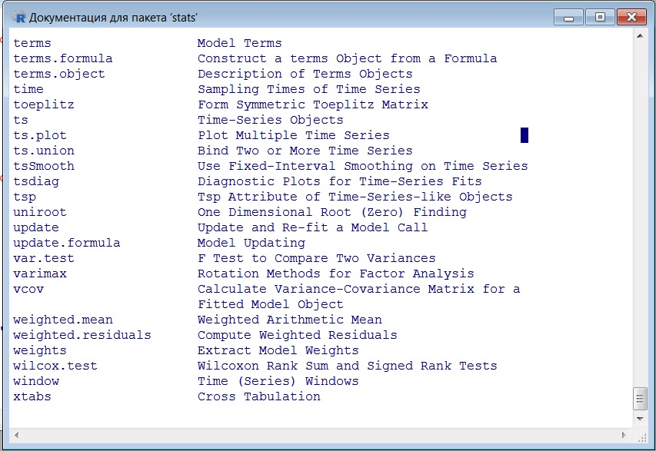
Получение списка функций из состава доступного пакета:
> library(help= ' <Имя пакета> ')
Например,
> library(help='stats') # Появится окно со списком функций

Slide 95
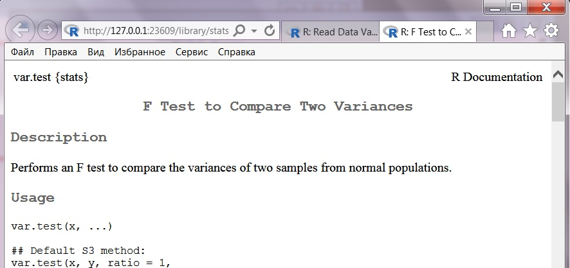
Получить справку по функции из доступных пакетов – либо «Справки»+ «Функции R(текст)», либо
> help("var.test")

Slide 96
Часто используемые функции из доступных пакетов.
В пакете base – функции преобразования типов, ввода-вывода данных, search(), library(), …, некоторые функции линейной алгебры: det(), eigen(), norm(), t(),…, а также некоторые статистические функции: mean(), rank(), и много других вспомогательных функций.
Пакет stats – более 300 функций для статистических расчетов, в том числе функции распределений: нормального, бета, Фишера, Пуассона, Хи-квадрат и др., дисперсионный, регрессионный анализ, построение регрессий и авторегрессий и др.
Простые статистики: median(), ecdf(), cor(),

Slide 97
Распространенные функции из пакета stats:
runif(n, min=0,max=1) #Равномерное распределение
rnorm(n, min=0, sd=1) # Нормальное распределение
Для проверки гипотез
тест Стьюдента:
Двухвыборочный тест (Равенство математических ожиданий в двух выборках)
t.test(x, y, alternative = c("two.sided", "less", "greater"), var.equal = FALSE, conf.level = 0.95)
Одновыборочный тест (Равенство математического ожидания заданному значению mu)
t.test(x, alternative = c("two.sided", "less", "greater"), mu = 0, conf.level = 0.95)

Slide 98
Примеры.
> v=rnorm(100,95,30)
> t.test(v,alter='less',mu=95,conf.level=0.9)
One Sample t-test
data: v
t = -1.6774, df = 99, p-value = 0.04831
alternative hypothesis: true mean is less than 95
90 percent confidence interval:
-Inf 93.91594
sample estimates:
mean of x
90.30388
Гипотеза отвергнута!

Slide 99
> v2=rnorm(100,95,30)
> t.test(v,v2,alter='two.sided',var.equal=TRUE)
Two Sample t-test
data: v and v2
t = -1.5461, df = 198, p-value = 0.1237
alternative hypothesis: true difference in means is not equal to 0
95 percent confidence interval:
-14.273255 1.728194
sample estimates:
mean of x mean of y
90.30388 96.57641
Гипотеза принята!

Slide 100
Тест Фишера – проверка равенства двух дисперсий.
var.test(x, y, ratio = 1, alternative = c("two.sided", "less", "greater"), conf.level = 0.95)
Пример.
> var.test(v,v2,alter='two.sided')
F test to compare two variances
data: v and v2
F = 0.9091, num df = 99, denom df = 99, p-value = 0.6363
alternative hypothesis: true ratio of variances is not equal to 1
95 percent confidence interval:
0.6116811 1.3511367
sample estimates:
ratio of variances
0.9091011
Гипотеза принята!

Slide 101
Тест Колмогорова-Смирнова – гипотеза о виде распределения.
ks.test(x,y)
Пример.
> v3=rnorm(10000,95,30)
> ks.test(v3,'pnorm')
One-sample Kolmogorov-Smirnov test
data: v3
D = 0.99857, p-value < 2.2e-16
alternative hypothesis: two-sided
Гипотеза о нормальном распределении принята!

Slide 102
Пример решения исследовательской задачи.
В файле PP.txt записаны 2 числовых столбца – результат измерения на объекте управления двух показателей : Р1 и Р2. Есть предположение, что показатель Р1 – изменяется случайно с равномерным законом распределения в некотором диапазоне значений.
Также предполагается, что в соответствие с физикой процессов в объекте управления показатель Р2 зависит от Р1 и эта зависимость может выглядеть так:
P2=b0+b1*sin(P1)+b2*log(P1)+e,
где e – случайная составляющая, обусловленная действием некоторых неконтролируемых факторов. Предполагается, что она распределена нормально.

Slide 103
Цели исследования:
Проверить справедливость предположения о равномерном законе распределения показателя Р1.
Рассчитать оценки параметров b0, b1, b2 зависимости P2=F(P1)
Проверить предположение о виде зависимости – что она реально представляет связь двух показателей.
Проверить предположение о нормальном законе распределения случайной составляющей e.
Сначала надо решить задачу с одним конкретным файлом с данными. Затем надо написать программу, решающую такую задачу с запрашиваемым именем файла с данными. При этом решение 1)-4) оформить в виде функции.

Slide 104
Сначала решим задачу в командном режиме.
1) Введем данные из файла во фрейм данных:
> PP=read.table('PP.txt')
2) Разделим данные на два вектора, упорядоченных по возрастанию значений Р1:
> porjad=order(PP$V1)
> P1=PP$V1[porjad]
> P2=PP$V2[porjad]
3) Рассчитаем и отобразим на графике эмпирическую интегральную функцию распределения показателя Р1
> dP1=ecdf(P1)
> plot(dP1)

Slide 105
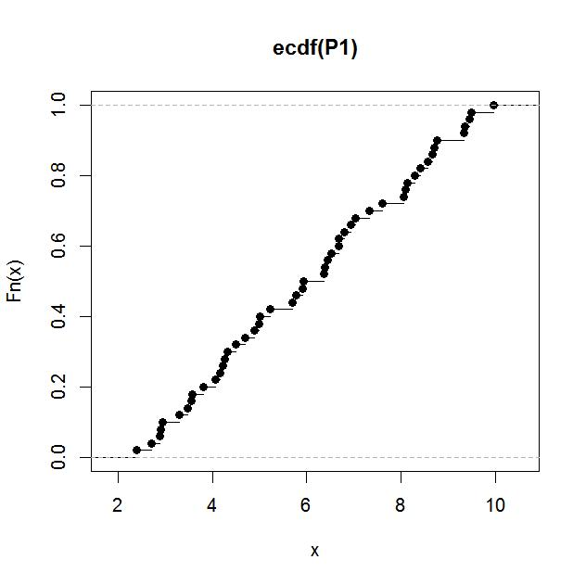
Если распределение Р1 – равномерное, то график должен представлять собой прямую линию.

Slide 106
Видим, что график похож на прямую линию. Формально проверим гипотезу о равномерном распределении этого показателя, используя тест Колмогорова-Смирнова с уровнем значимости 0.95 (по умолчанию):
> print(ks.test(P1,'punif'))
One-sample Kolmogorov-Smirnov test
data: P1
D = 1, p-value = 8.882e-16
alternative hypothesis: two-sided
Как и следовало ожидать, формальная проверка подтвердила, что распределение можно считать равномерным.

Slide 107
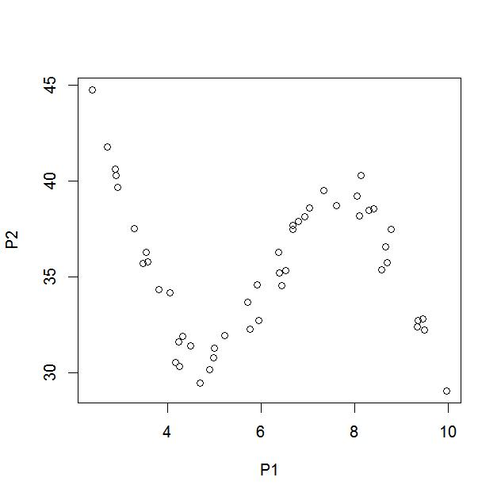
4) Прежде чем рассчитывать оценки параметров функции, связывающей Р2 и Р1, отобразим данные измерения этих показателей на точечном графике:
> plot(P1,P2)

Slide 108
На графике просматривается вид зависимости, но пока непонятно, можно ли ее считать соответствующей той функции, которая представлена в постановке задачи.
Тем не менее, попытаемся осуществить подгонку этой функции под данные измерения показателей. Расчет оценок коэффициентов выполним с помощью МНК.
5) Поскольку функция линейна по оцениваемым коэффициентам (т.е. её можно представить в виде F(P2)=b^{T}f(P1)), используем стандартную функцию среды R с именем lm() (lm= linear model), аргументом которой является записанный по определенным правилам вид функции связи показателей:
> MDL=lm(P2~sin(P1)+log(P1))

Slide 109
Результаты записаны во фрейм данных MDL.
> MDL
Call:
lm(formula = P2 ~ sin(P1) + log(P1))
Coefficients:
(Intercept) sin(P1) log(P1)
45.214 5.775 -5.633
Более полное отображение результатов подгонки делается с помощью стандартной функции summary():
> print(summary(MDL))
Call:
lm(formula = P2 ~ sin(P1) + log(P1))
Residuals:
Min 1Q Median 3Q Max
-2.08762 -0.51617 0.03099 0.50430 1.47554

Slide 110
Coefficients:
Estimate Std. Error t value Pr(>|t|)
(Intercept) 45.2137 0.5977 75.65 <2e-16 ***
sin(P1) 5.7747 0.1996 28.93 <2e-16 ***
log(P1) -5.6331 0.3380 -16.67 <2e-16 ***
---
Signif. codes: 0 ‘***’ 0.001 ‘**’ 0.01 ‘*’ 0.05 ‘.’ 0.1 ‘ ’ 1
Residual standard error: 0.8391 on 47 degrees of freedom
Multiple R-squared: 0.9483, Adjusted R-squared: 0.9461
F-statistic: 430.8 on 2 and 47 DF, p-value: < 2.2e-16

Slide 111
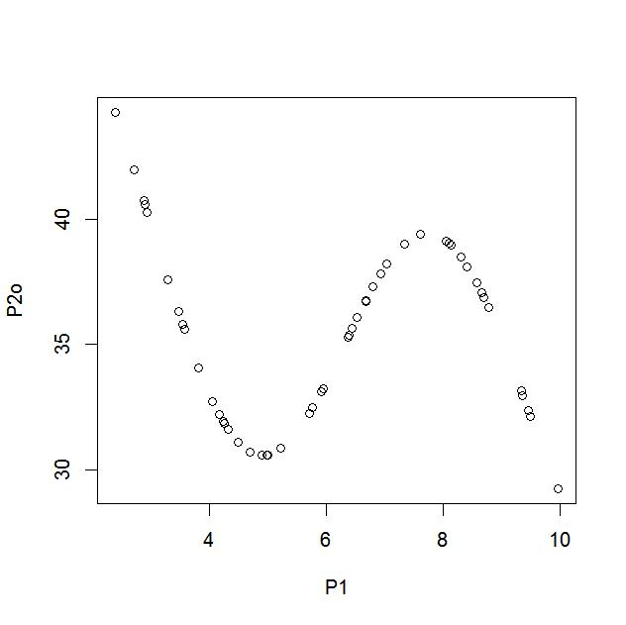
6) Теперь оценим и отобразим значения показателя Р2 при наблюдавшихся значениях Р1 (подогнанные значения):
> P2o=MDL$fitted.values
> plot(P1,P2o)

Slide 112
7) Проверим предположение о том, что подогнанная зависимость достаточно хорошо представляет связь показателей. Для этого рассчитаем остатки:
> Ost=P2-P2o
После этого применим двухвыборочный тест Фишера для сравнения дисперсий остатков и исходного показателя Р2:
> print(var.test(Ost,P2,alter='less'))
Если бы оказалось, что отношение дисперсий близко к 1, то это означало бы, что описание данных нашей функцией ничем не лучше представления связи обычной константой – средним значением показателя Р2.
Альтернатива «less» означает, что дисперсия остатков значимо меньше дисперсии Р2.

Slide 113
У нас получены следующие результаты:
F test to compare two variances
data: Ost and P2
F = 0.051731, num df = 49, denom df = 49, p-value < 2.2e-16
alternative hypothesis: true ratio of variances is less than 1
95 percent confidence interval:
0.00000000 0.08314591
sample estimates:
ratio of variances
0.05173051
Результат показывает, что описание функцией намного лучше, чем представление средним значением. Говорят, что зависимость является адекватной.

Slide 114
8) Проверим предположение о нормальном законе распределения случайной составляющей e.
Рассчитанные остатки – это оценки значений e в измерениях Р2 (при условии, что зависимость – адекватная).
В соответствии с теорией МНК среднее значение остатков всегда равно 0. Проверим:
> mean(Ost)
[1] 0
Отобразим остатки в виде гистограммы (эмпирическая функция плотности распределения вероятностей):
> hist(Ost)

Slide 115
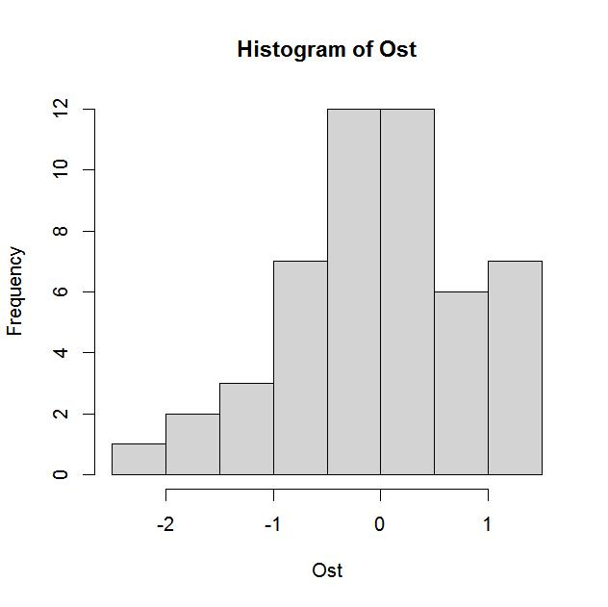
Получим изображение гистограммы:

Slide 116
После этого выполним формальную проверку вида распределения с помощью того же теста Колмогорова – Смирнова:
> ks.test(Ost,'pnorm')
One-sample Kolmogorov-Smirnov test
data: Ost
D = 0.082001, p-value = 0.8625
alternative hypothesis: two-sided
Таким образом, с уверенностью 86% можно считать, что закон распределения – нормальный.

Slide 117
Создание программы – из 2-х скриптов
Скрипт Demo_zd2.R
#Счит. данные из файла (имя в перем.filnam) во фрейм РР
cat('*******Файл=',filnam,' Зависимость =',Zavis,'\n')
PP=read.table(filnam)
#Разделение показателей, упорядочивание по Р1 и отображение зависимости
porjad=order(PP$V1)
P1=PP$V1[porjad]
P2=PP$V2[porjad]
cat('Число измерений=',length(P1),'\n')
#Отображение интегральной функции распределения для показателя Р1
plot(ecdf(P1))
Sys.sleep(3)

Slide 118
#Проверка гипотезы о равномерном законе распределения
print(ks.test(P1,'punif'))
Sys.sleep(3)
#Отображение данных измерений показателей на графике
plot(P1,P2, xlab='P1', ylab='P2')
Sys.sleep(3)
#Подгонка модели
MDL=lm(as.formula(Zavis))
#Вывод результатов подгонки
print(summary(MDL))
Sys.sleep(3)

Slide 119
#Оценка зависимого показателя
P2o=MDL$fitted.values
#Отображение зависимости
plot(P1,P2o,xlab='P1', ylab='Оценка Р2',type='b')
Sys.sleep(3)
#Остаточная дисперсия
Ost=P2-P2o
Sost=sum(t(Ost)%*%Ost)/(length(Ost)-3)
cat('Остаточная дисперсия =',Sost,'\n')
#Дисперсия показателя P2
SSP2=var(P2)
cat('Дисперсия показателя Р2=',SSP2,'\n')

Slide 120
#Проверка гипотезы о равенстве дисперсии остатков значению дисперсии показателя P2
print(var.test(Ost,P2,alter='less'))
#Исследование остатков
#Гистограмма
hist(Ost,xlab='остаток', ylab='Частота')
#Проверка гипотезы о нормальном распределении
print(ks.test(Ost,'pnorm'))
Скрипт Demo_main.R
cat('Имя файла с данными = ');filnam=scan(what='character')
cat('Указано имя файла : ',filnam,'\n')
cat('Формула зависимости между показателями =');Zavis=scan(what='character')
cat('задана зависимость :',Zavis,'\n')
source('Demo_zd2.R')

Slide 121
Сравнение MATLAB и R
Сходство:
Архитектуры;
Способы решения задач;
Правила именования объектов;
Имена многих функций: length, sort, mean, plot, sum,…
Наличие доп.пакетов,
Малая потребность в циклах (матр.операции),
Оформление структурных компонент (скрипты, функции),
Развитые графические средства,
Хорошие службы помощи.

Slide 122
Отличия:
R – СПО, MATLAB – проприетарное ПО,
Различие предметной направленности: R – анализ данных, MATLAB – технические расчеты и моделирование,
В R – большее разнообразие типов переменных,
В R – гораздо больше доп.пакетов (>17000),
MATLAB – для работы с числовыми данными, а R – и с числовыми, и с символьными (текстовыми) данными.

Slide 123
Сравнение по возможности применения:
По стоимости: Tolboxes от фирмы MathWorks –платные и довольно дорогие. Пакеты из CRAN – распространяются бесплатно. : MathWorks предлагает около 60 различных Toolboxes. Еще некоторое число подобных дополнений распространяется, минуя эту фирму. Для среды R, как уже указывалось, предлагается через CRAN более 17000 пакетов разного назначения. Здесь проблема состоит в возможности среди этого моря программ найти нужные пакеты.
По возможности расширения и модификации. Toolboxes – по большей части не поддаются модификации и расширению. Однако часть функций имеют открытый код и доступны для изучения и модификации. Функции из пакетов CRAN – абсолютное большинство из них с открытым кодом и приспособлены для изучения и модификации. Впрочем, надо учитывать, что после этого потребуется их новое тщательное тестирование.

Slide 124
По надежности. Среда MATLAB развивается более 40 лет и за это время многие ее компоненты прошли многократную апробацию и верификацию. Учитывая то, что MATLAB фактически, стал стандартным инструментом для инженеров и исследователей, можно считать, он прошел массовое тестирование во многих практических приложениях. Среда R – более «молодая», но зато, в силу ее открытости и свободного распространения, многие ее пакеты также уже прошли массовое тестирование. К таким пакетам можно отнести, например, вычислительные пакеты STATS, STATS4, NLME, графические пакеты SPLINES, GRAPHICS, GRID, LATTICE.
По документированности. В обеих средах дополнительные пакеты снабжены вполне качественной документацией, достаточной для их самостоятельного освоения.

Slide 125
По предметным областям: Toolboxes – в основном на технические задачи (управление техническими объектами, разработка, моделирование физических систем и систем управления, измерения, инженерные расчеты, включая матричные расчеты, решение алгебраических и интегро-дифференциальных уравнений, статистические расчеты и др.). В последнее время появились средства для других областей: финансовые расчеты, нейросети, анализ текстов. В Архиве CRAN – пакеты для анализа числовых и нечисловых данных в разных областях, в том числе – в биологии, медицине, социологии и других областях. В настоящее время, эти пакеты предоставляют средства для работы с «Большими данными».

